Slide 1
[ 보전(기계/설비)_구매/수선_Rubber Roll 외경가공외_보고일 : 5월 29일 ]
번호 | 수리내용 | 세부내용 | 최종금액 | 비 고
1 | RUBBER ROLL 외경가공 외 (기타 설비부품) 예비품 제작/수선 | ■ 개요 ① 수조상부롤러 제작 - 12호기 상부 끝 롤러 (예비없음, 신규제작) ② 스핀와이퍼 가이드롤러 - 8호기 SPIN WIEPER (예비없음, 신규제작) ③ 라바롤러 외경가공 - Φ135, 5EA (2~13호기용, 현 재고 4EA) ④ 롤러 베어링자리수리 - Φ135, 3EA (PELLETIZER용, 현 재고 4EA, 수선) ⑤ 리본믹서 반부하측 샤프트 - Φ200×385L, 1EA (12호기, 수선) ※ 소모성 부품 수시 교체 및 수선 적용 ※ 라바롤러는 가공수선 불가 시 네오플랜 재질로 교체 예정임 ■ 첨부 1. 견적서 (세림기공/ 합계 2,223,000원) 첨부 2. 사진대지 | 2,080,000 | VAT 별도
■ 첨부1. 구매내역 (견적서)

Slide 2
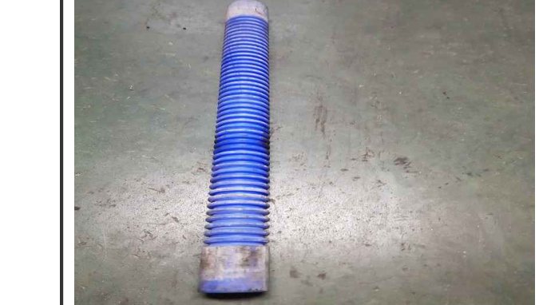
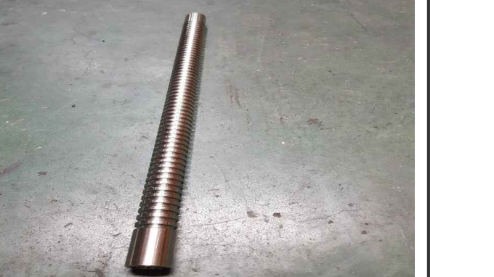
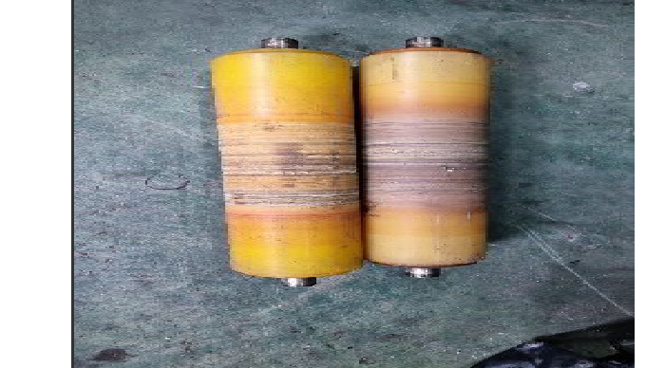
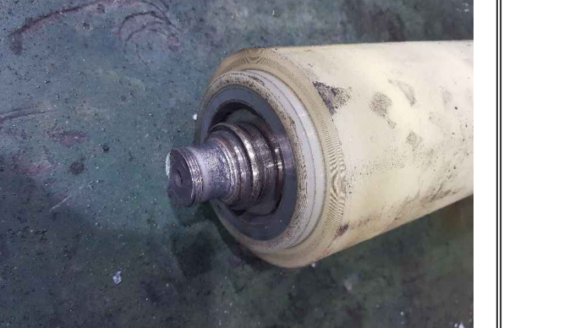
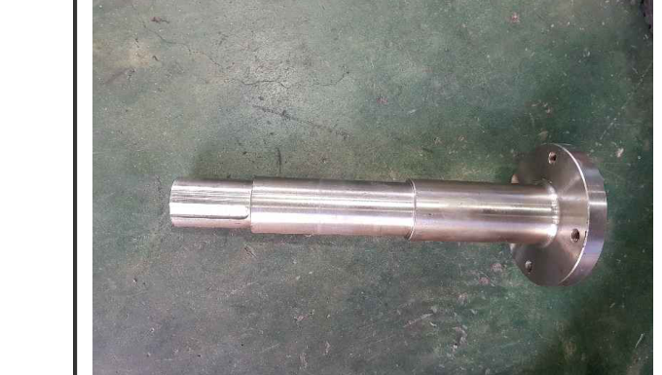
■ 첨부2. 사진대지
NO.1 수조상부 롤러 제작 (12호기 상부 끝 롤러) | NO.2 스핀와이퍼 가이드롤러 제작 (8호기 SPIN WIEPER) | NO.3 라바롤러 외경 가공 (2~13호기용, 5EA) | NO.4 라바롤러 베어링자리 수리 (PELLETIZER용, 3EA)
NO.1 수조상부 롤러 제작 | NO.2 스핀와이퍼 가이드롤러 제작 | NO.3 라바롤러 외경 가공 | NO.4 라바롤러 베어링자리 수리
NO.5 12호기 리본믹서 반부하측 샤프트 긴급제작

